Slide 1
sort
Riffa Haviani Laluma,S.Kom.,M.T., MTA

Slide 2
Sorting
Pengurutan data dalam struktur data sangat penting untuk data yang beripe data numerik ataupun karakter.
Pengurutan dapat dilakukan secara ascending (urut naik) dan descending (urut turun)
Pengurutan (Sorting) adalah proses menyusun kembali data yang sebelumnya telah disusun dengan suatu pola tertentu, sehingga tersusun secara teratur menurut aturan tertentu.
Contoh:
Data Acak : 5 6 8 1 3 25 10
Ascending : 1 3 5 6 8 10 25
Descending : 25 10 8 6 5 3 1

Slide 3
Metode Pengurutan Data
Pengurutan berdasarkan perbandingan (comparison-based sorting) : Bubble sort, exchange sort
Pengurutan berdasarkan prioritas (priority queue sorting method) : Selection sort, heap sort (menggunakan tree)
Pengurutan berdasarkan penyisipan dan penjagaan terurut (insert and keep sorted method) : Insertion sort, tree sort
Pengurutan berdasarkan pembagian dan penguasaan (devide and conquer method) : Quick sort, merge sort

Slide 4
Deklarasi Array
Misal, deklarasikan:
int data[100];
int n; //untuk jumlah data
Fungsi untuk Tukar 2 Buah Data (by reference):
void tukar(int *a,int *b)
{ int t=*a;
*a=*b;
*b=t; }

Slide 5
Bubble Sort
Metode sorting termudah
Diberi nama “Bubble” karena proses pengurutan secara berangsur-angsur bergerak/berpindah ke posisinya yang tepat, seperti gelembung yang keluar dari sebuah gelas bersoda.
Bubble Sort mengurutkan data dengan cara membandingkan elemen sekarang dengan elemen berikutnya.

Slide 6
Bubble Sort (2)
Pengurutan Ascending :Jika elemen sekarang lebih besar dari elemen berikutnya maka kedua elemen tersebut ditukar.
Pengurutan Descending: Jika elemen sekarang lebih kecil dari elemen berikutnya, maka kedua elemen tersebut ditukar.
Algoritma ini seolah-olah menggeser satu per satu elemen dari kanan ke kiri atau kiri ke kanan, tergantung jenis pengurutannya, asc atau desc.
Ketika satu proses telah selesai, maka bubble sort akan mengulangi proses, demikian seterusnya sampai dengan iterasi sebanyak n-1.
Kapan berhentinya? Bubble sort berhenti jika seluruh array telah diperiksa dan tidak ada pertukaran lagi yang bisa dilakukan, serta tercapai perurutan yang telah diinginkan.

Slide 7
Bubble Sort (3)

Slide 8
Bubble Sort (4)

Slide 9
Bubble Sort (5)

Slide 10
Selection Sort
Merupakan kombinasi antara sorting dan searching
Untuk setiap proses, akan dicari elemen-elemen yang belum diurutkan yang memiliki nilai terkecil atau terbesar akan dipertukarkan ke posisi yang tepat di dalam array.
Misalnya untuk putaran pertama, akan dicari data dengan nilai terkecil dan data ini akan ditempatkan di indeks terkecil (data[0]), pada putaran kedua akan dicari data kedua terkecil, dan akan ditempatkan di indeks kedua (data[1]).
Selama proses, pembandingan dan pengubahan hanya dilakukan pada indeks pembanding saja, pertukaran data secara fisik terjadi pada akhir proses.

Slide 11
Selection Sort (2)

Slide 12
Quick Sort
Quick Sort merupakan suatu algoritma pengurutan data yang menggunakan teknik pemecahan data
menjadi partisi-partisi,sehingga metode ini disebut juga dengan nama partition exchange sort.
Untuk memulai irterasi pengurutan, pertama-tama sebuah elemen dipilih dari data,
kemudian elemen-elemen data akan diurutkan diatur sedemikian rupa.
Algoritma ini mengambil salah satu elemen secara acak (biasanya dari tengah) yang disebut dengan pivot
lalu menyimpan semua elemen yang lebih kecil di sebelah kiri pivot
dan semua elemen yang lebih besar di sebelah kanan pivot
.Hal ini dilakukan secara rekursif terhadap elemen di sebelah kiri dan kanannya sampai semua elemen sudah terurut.

Slide 13
Quick Sort (2)
Algoritma Quick Sort.
Pilih satu elemen secara acak sebagai pivot
Pindahka semua elemen yang lebih kecil ke sebelah kiri pivot dan semua elemen yang lebih besar ke sebelah kanan pivot. Elemen yang nilainya sama bisa disimpan di salah satunya.
Lakukan sort secara rekursif terhadap sub-array sebelah kiri dan kanan pivot

Slide 14
Tips Pemilihan Pivot
Dalam algoritma quick sort, pemilihan pivot adalah hal yang menentukan apakah algoritma quick sort tersebut akan memberikan performa terbaik atau terburuk. Berikut beberapa cara pemilihan pivot :
Pivot adalah elemen pertama, elemen terakhir, atau elemen tengah tabel. Cara ini hanya bagus jika elemen tabel tersusun secara acak, tetapi tidak bagus jika elemen tabel semula sudah terurut. Misalnya, jika elemen tabel semula menurun, maka semua elemen tabel akan terkumpul di upatabel kanan.
Pivot dipilih secara acak dari salah satu elemen tabel. Cara ini baik, tetapi mahal, sebab memerlukan biaya (cost) untuk pembangkitan prosedur acak. Lagi pula, itu tidak mengurangi kompleksitas waktu algoritma.
Pivot adalah elemen median tabel. Cara ini paling bagus, karena hasil partisi menghasilkan dua bagian tabel yang berukuran seimbang (masing masing ≈ n/2 elemen). Cara ini memberikan kompleksitas waktu yang minimum. Masalahnya, mencari median dari elemen tabel yang belum terurut adalah persoalan tersendiri. Algoritma Quick Sort terdiri dari dua prosedur, yaitu prosedur PARTISI dan prosedur QUICKSORT.

Slide 15
Keunggulan Quick sort
Secara umum memiliki kompleksitas O(n log n).
Algoritmanya sederhana dan mudah diterapkan pada berbagai bahasa pemrograman dan arsitektur mesin secara efisien.
Dalam prakteknya adalah yang tercepat dari berbagai algoritma pengurutan dengan perbandingan, seperti mergesort dan heapsort.
Melakukan proses langsung pada input (in-place) dengan sedikit tambahan memori.
Bekerja dengan baik pada berbagai jenis input data (seperti angka dan karakter).

Slide 16
Kekurangan Quick short
Sedikit kesalahan dalam penulisan program membuatnya bekerja tidak beraturan (hasilnya tidak benar atau tidak pernah selesai).
Memiliki ketergantungan terhadap data yang dimasukkan, yang dalam kasus terburuk memiliki kompleksitas O(n2).
Secara umum bersifat tidak stable, yaitu mengubah urutan input dalam hasil akhirnya (dalam hal inputnya bernilai sama).
Pada penerapan secara rekursif (memanggil dirinya sendiri) bila terjadi kasus terburuk dapat menghabiskan stack dan memacetkan program.
Pada bahasa pemrograman, quicksort ada dalam pustaka stdlib.h untuk bahasa C, dan class TList dan TStringList dalam Delphi (Object Pascal) maupun FreePascal.

Slide 17



Contoh Pengurutan Quick Short
dalam hal ini saya punya angka sebagai berikut
langkah pertama adalah tentukan pivotnya. dalam hal ini adalah saya memilih angka 7.
kemudian buatpartisi buat masing2 angka sebelah kanan dan kiri

Slide 18
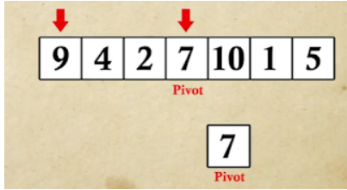
Contoh Pengurutan Quick Short
kemudian gunakan algoritma quicksort yang ada diatas. jika angka lebih kecil dari pivot maka akan diletakan sebelah kiri dan jika lebih besar maka letakan disebelah kanan. langkah pertama adalah bandingkan angka 9 dengan pivot apakah lebih kecil atau lebih besar

Slide 19
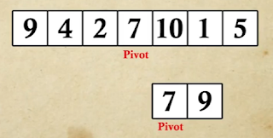
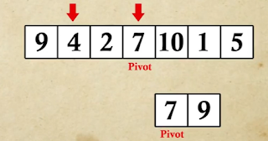
Contoh Pengurutan Quick Short
karena angka 9 lebih besar maka letakan angka 9 setelah pivot
lanjut ke angka 4. bandingkan angka 4 dengan pivot.

Slide 20
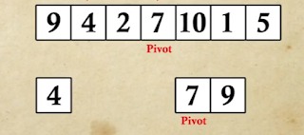
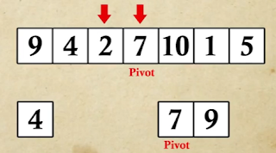
Contoh Pengurutan Quick Short
arena angka 4 lebih kecil dari 7 maka posisi tetap
lanjut ke angka 2. cek apakah angka 2 lebih kecil atau lebih besar dari pivot.

Slide 21
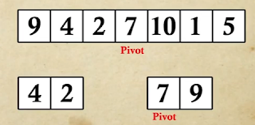
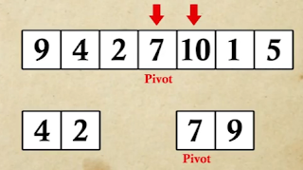
Contoh Pengurutan Quick Short
karena angka 2 lebih kecil dari pivot maka letaknya tetap
bandingkan pivot dengan angka 10. cek angka 10 ebih besar atau lebih kecil dari pivot.

Slide 22
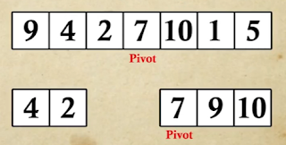
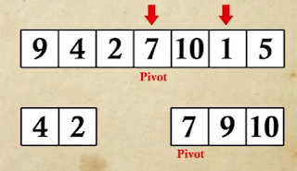
Contoh Pengurutan Quick Short
karena angka 10 lebih besar maka posisi tetap sebelah kanan
lanjut ke angka 1. cek angka 1 lebih kecil atau lebih besar dari pivot.

Slide 23
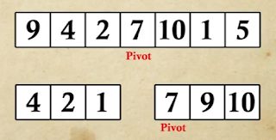
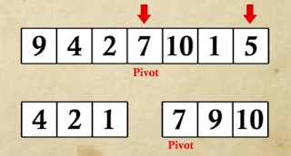
Contoh Pengurutan Quick Short
karena lebih kecil maka pindah ke sebelah kiri pivot.
lanjut ke angka 5. cek apakah angka 5 lebih kecil atau lebih besar dari angka pivot.

Slide 24
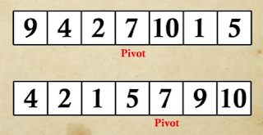

Contoh Pengurutan Quick Short
karena angka 5 lebih kecil maka pindah ke sebelah kiri pivot.
setelah itu masuk ke dalam partisi baru. sampai sini proses belum selesai.

Slide 25


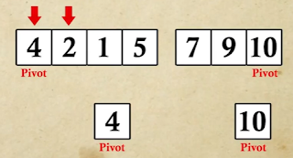
Contoh Pengurutan Quick Short
tentukan pivot untuk masing-masing partisi
perbandingan untuk pivot pertama. angka 2. cek apakah angka 2 lebih kecil atau lebih besar dari pivot.

Slide 26
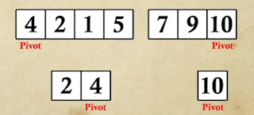
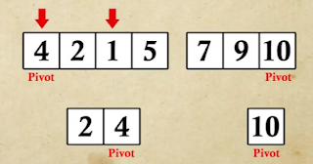
Contoh Pengurutan Quick Short
karena angka 2 lebih kecil dari pivot maka pindahkan ke kiri pivot.
lanjut ke angka 1. cek apakah angka lebih besar atau lebih kecil dari pivot

Slide 27
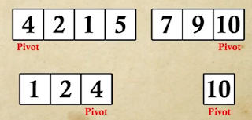
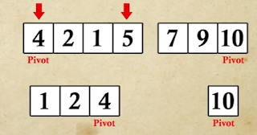
Contoh Pengurutan Quick Short
karena angka 1 lebih kecil maka pindahkan disebelah kiri angka pivot.
lanjut ke angka 5. cek apakah angkanya lebih besar atau lebih kecil dari pivot.

Slide 28
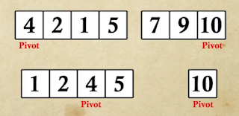

Contoh Pengurutan Quick Short
karena lebih besar maka posisinya tetap. untuk partisi pertama selesai
ulangi langkah2 seperti sebelumnya untuk pivot partisi ke 2. dan hasil akhir dari quick sort ini adalah seperti ini :

